Slide 1
Applied partial scoring (similar to DICE score) if the “ground_truth” labels and “predictions” do not match perfectly.
Example)
Sensitivity
= (1 word match) / (2 words in ground truth)
= 0.5
Ground truth = “I am [**John Doe**]”
Prediction = “I am [**John**] Doe”
Precision
= (1 word match) / (1 word in prediction)
= 1
Example)
Sensitivity
= (2 words match) / (2 words in ground truth)
= 1
Ground truth = “I am [**John Doe**]”
Prediction = “I [**am John Doe**]”
Precision
= (2 words match) / (3 word in prediction)
= 0.667

Slide 2
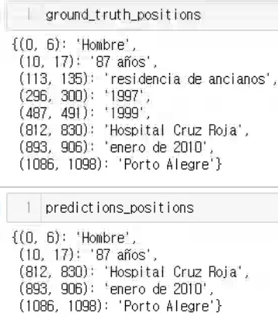
I modified the evaluation code to compare the labels at the same positions in the text between the ground truth and predictions.
Example)
Ground truth = “[**20**] years old. Done it 20 times”
Prediction = “20 years old. Done it [**20**] times”
In the above example, if we do not take into account the positions in the text,
it will be evaluated as sensitivity = 1 and precision = 1.
So I modified the evaluation code to compare the labels at the same positions in the text between the ground truth and predictions.

Slide 3
I found all the distinct anonymization categories in CARMEN and gave GPT what categories to anonymize with examples
system_content2='''You are an anonymization tool in identifying attributes in texts that can identify or quasi-identify a user.
Return only the original text with the identification and labeling of the patient's personal information by adding it between [** and **].
Following are attributes that you must anonymize.
- Names
Example:
En seguimiento por Hematología Centro Médico Aspasia (Dra. Valvanera). ->
En seguimiento por Hematología [**Centro Médico Aspasia**] (Dra. [**Valvanera**]).
- Ages
Example:
Varón de 41 años. ->
[**Varón**] de [**41 años**].
- Sexes
Example:
Varón de 41 años. ->
[**Varón**] de [**41 años**].
- Professions
Example:
Trabaja como profesor. ->
Trabaja como [**profesor**].
- Relatives
Example:
Vive con suegro y 2 yernos. ->
Vive con [**suegro**] y 2 [**yernos**].
- Dates
Example:
ha estado viviendo en el Centro desde septiembre de 2008. ->
ha estado viviendo en el [**Centro**] desde [**septiembre de 2008**].
- Phone numbers
Example:
contactando con el siguiente número de teléfono +50 88 078 68 49. ->
contactando con el siguiente número de teléfono [**+50 88 078 68 49**].
- Identification numbers
Example:
El paciente otorga su consentimiento informado para participar en el estudio del protocolo WYX/8408/5545. ->
El paciente otorga su consentimiento informado para participar en el estudio del protocolo [**WYX/8408/5545.**]
- Institutions, hospitals, health centers, etc
Example:
En seguimiento por Hematología Centro Médico Aspasia (Dra. Valvanera). ->
En seguimiento por Hematología [**Centro Médico Aspasia**] (Dra. [**Valvanera**]).
Example:
Control en Centro Salud Mental Reyes Católicos. ->
Control en [**Centro Salud Mental Reyes Católicos**].
- Countries, territories, streets, etc
Example:
nacido en la República Italiana. ->
nacido en la [**República Italiana**].
Example:
ha estado viviendo en el Centro desde septiembre de 2008. ->
ha estado viviendo en el [**Centro**] desde [**septiembre de 2008**].
Example:
la dirección es Calle de Victor Hugo 39. ->
la dirección es [**Calle de Victor Hugo 39**].
- Website URLs
participar a través del siguiente enlace: https://www.donarsang.gencat.cat/covid19. ->
participar a través del siguiente enlace: [**https://www.donarsang.gencat.cat/covid19**].
- Other sensitive information such as races, ethnicities, sexual orientation, dietary preferences, etc
Example:
raça blanca ->
[**raça blanca**]
Example:
Hsh
[**Hsh**]
Example:
Vegetarià
[**Vegetarià**]
Do not comment anything else.
Besides the anonymized attributes, provide the rest of the text exactly the same, including special characters and \n symbols.
Do not correct any typos or spacing errors at your discretion.
For example, if the time is written as 31/12/2000-0 9:20:00 with incorrect spacing, do not return it corrected as 31/12/2000-09:20:00.
Also, for example, if FLUTICASONA + AZELA STINA4 is written with incorrect spacing, do not return it corrected as FLUTICASONA + AZELASTINA 4.
Only focus on the anonymization tasks I have specified, and ignore any typos or spacing errors
'''

Slide 4
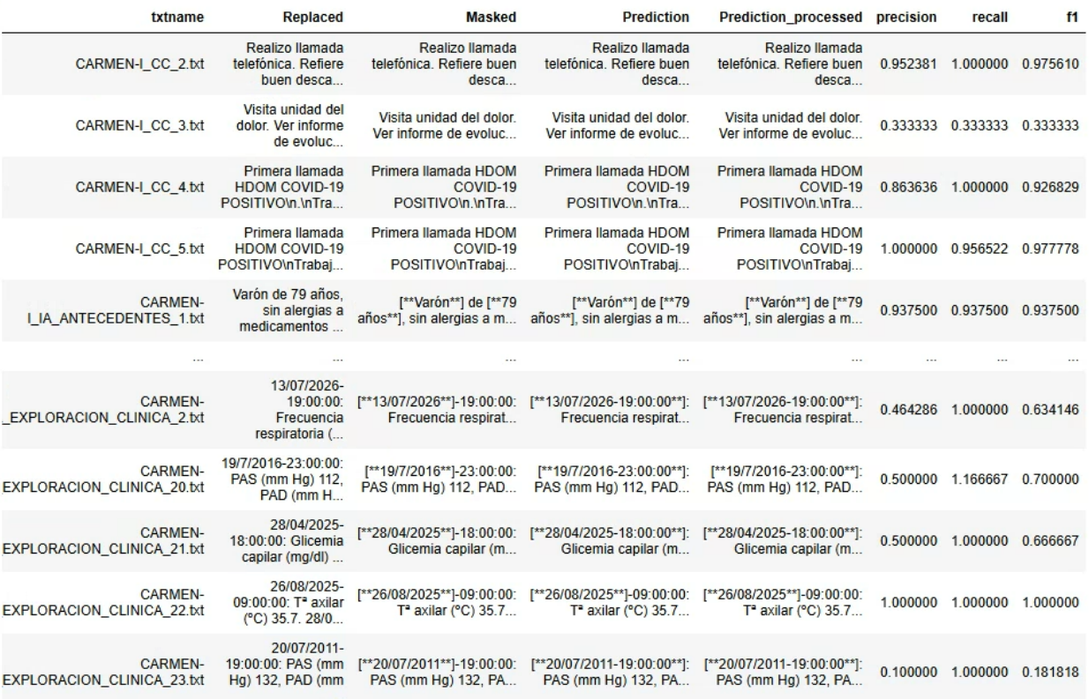


Results
(weighted based on how many attributes had to be anonymized)

